Slide 1
CS231.Nhập môn Thị giác máy tính
Giới thiệu Đồ án

Slide 2
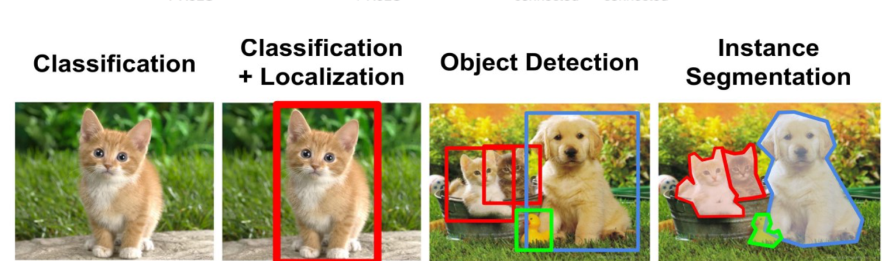
Phạm vi

Slide 3
Phân loại biển báo giao thông bằng xử lý ảnh
Mục tiêu: Nhận diện các loại biển báo dựa trên màu sắc và hình dạng.
Kỹ thuật chính: Xử lý màu HSV, phát hiện hình tròn/tam giác, k-NN hoặc SVM.
Công cụ gợi ý: Python, OpenCV, scikit-learn.

Slide 4
Phân đoạn ảnh tự động
Mục tiêu: Tách vùng foreground/background hiệu quả trong ảnh xám.
Kỹ thuật chính: Threshold toàn cục (Otsu), threshold cục bộ.
Công cụ gợi ý: Python, OpenCV.

Slide 5
Nhận diện khuôn mặt
Mục tiêu: Nhận diện khuôn mặt từ webcam/ ảnh.
Kỹ thuật chính: Haar Cascade, video stream.
Công cụ gợi ý: Python, OpenCV.

Slide 6
Đếm số lượng vật thể
Mục tiêu: Tự động đếm số lượng đồng xu, viên bi... trong ảnh.
Kỹ thuật chính: Xử lý nhị phân, tìm contour, lọc kích thước.
Công cụ gợi ý: Python, OpenCV.

Slide 7
Phân loại nhị phân
Mục tiêu: Phân loại ảnh chụp vào ban ngày hay ban đêm.
Kỹ thuật chính: Histogram màu RGB hoặc HSV.
Công cụ gợi ý: Python, OpenCV, NumPy.

Slide 8
Tìm vật thể nhỏ bằng Template Matching
Mục tiêu: Xác định vị trí mẫu nhỏ trong ảnh lớn.
Kỹ thuật chính: Correlation, Template Matching.
Công cụ gợi ý: Python, OpenCV.

Slide 9
Phân đoạn ảnh theo màu
Mục tiêu: Tách đối tượng ra khỏi nền bằng phân cụm màu.
Kỹ thuật chính: K-means, không gian màu RGB/HSV.
Công cụ gợi ý: Python, OpenCV, scikit-learn.

Slide 10
Các thành phần đồ án
1. Báo cáo tổng kết:
Nội dung báo cáo tổng kết được trình bài trong file pdf hoặc docx, có ít nhất các nội dung:
Thông tin các thành viên và đánh giá mức độ hoàn thành
Những lý do hoặc tầm quan trọng của bài toán
Phát biểu bài toán (Input, Output)
Phương pháp giải quyết
Kết quả thực nghiệm (dataset, độ đo, lập trình, kết quả,...)
Đánh giá, nhận xét những ưu điểm và hạn chế
Tài liệu tham khảo

Slide 11
Các thành phần đồ án
2. Source code:
Có thể nộp link github,
hoặc gdrive

Slide 12
Các thành phần đồ án
3. Side trình bày: slide trình bày trên lớp
Thông tin các thành viên
Những lý do hoặc tầm quan trọng của bài toán
Phát biểu bài toán (Input, Output)
Phương pháp giải quyết
Kết quả thực nghiệm (dataset, độ đo, lập trình, kết quả,...)
Đánh giá, nhận xét những ưu điểm và hạn chế
Tài liệu tham khảo

